Slide 1




Эмергентно-синергетическая концепция жизнеспособности субъекта профессиональной деятельности в инклюзивной среде
Котовская С.В.
Российский Государственный Университет социальных технологий

Slide 2
Изучение жизнеспособности
Жизнеспособность изучается в:
экономических (Важенина И.С., Важенин С.Г., Домрачев С.В., Лысенко Ю.Г., Малик Ф. и др.)
социальных (Большаков В.Н., Буханцов В.В., Дагбаева С.Д., Костко Н.А., Лапин Н.И., Недельский В.О., Циганков А.П., Щедрина А.Г. и др.)
педагогических (Грохольская О.Г., Зеньковский В.В., Ильинский И.М., Каптерев П.Ф. и др.)
биологических (Гримак Л.П., Корборовский О.С., Лебедева А.А., Теплякова О.В. и др.)
медицинских (Дерябо С.Д., Зараковский Г.М., Лещенко Я.А., Новик А.А. и др.) науках

Slide 3
Современный подход
Современная психология стоит на пороге переосмысления ведущих парадигмальных траекторий развития от виктимиологии и концепции болезни, к стратегиям поддержания и сохранения психического здоровья и салютогенеза, позволяющего акцентировать исследование человека не с целью нивелирования слабых характеристик, а с позиций концентрации на наиболее сильных сторонах личности, позволяющих реализовать потребности, достичь самореализации личности, создать условия для развития жизнеспособности.

Slide 4
Положение концепции жизнеспособности
Изучение жизнеспособности как психологической категории в инклюзивной среде основывается на анализе индивидных, субъектных и личностных характеристиках. Определение уровня жизнеспособности базировалось на положении о том, что высокий уровень жизнеспособности позволяет специфическим образом реагировать на новые ситуации за счет особенности функционирования подсознательного уровня психической деятельности.

Slide 5
Компоненты жизнеспособности
Интерактивный
Динамический
Субъектный

Slide 6

Основные психологические концепции жизнеспособности
Автор | Название концепции | Дефиниция жизнеспособности
Е.А. Рыльская | холистическая | Интегральная способность сохранения человеком своей целостности, актуализируемая в связи с необходимостью решения жизненных задач и обеспечивающая динамическое удержание жизни в постоянном сопряжении с требованиями социального бытия и человеческого предназначения, что субъективно воспринимается как удовлетворенность человеческой жизнью

Slide 7
Основные психологические концепции жизнеспособности
Автор | Название концепции | Дефиниция жизнеспособности
А.А. Нестерова | ресурсная | Способность осознавать и использовать свои внутренние и внешние ресурсы, содействующие эффективному сопротивлению изменениям, трудностям и депривирующим факторам с помощью стратегий, детерминирующих благополучие, социальное здоровье, личностный рост и навыки конструктивного преодоления

Slide 8
Основные психологические концепции жизнеспособности
Автор | Название концепции | Дефиниция жизнеспособности
А.В. Махнач | компонентная | Индивидуальная способность человека управлять собственными ресурсами: здоровьем, эмоционально-волевой, когнитивной сферами к контексте социальных, культурных норм и средовых условий

Slide 9
Современный этап развития
Результаты теоретического анализа позволяют утверждать, что на современном этапе развития психологической науки жизнеспособность в основном рассматривается с позиций холистической, ресурсной и компонентной сторон. Изучение жизнеспособности субъекта деятельности в гистерезисном ключе в настоящее время является актуальным и недостаточно изученным направлением исследования в отечественной и зарубежной психологии

Slide 10
Функционирование психической деятельности
Бессознательный уровень
Подсознательный уровень
Сознательный уровень

Slide 11
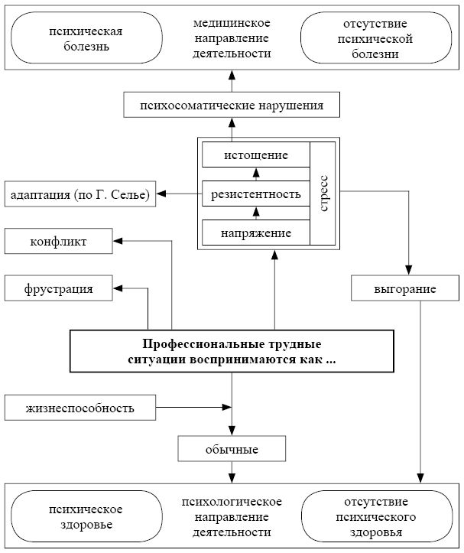
Концепция жизнеспособности

Slide 12
Синергетический механизм жизнеспособности

Slide 13
Индивидные, субъектные и личностные детерминанты жизнеспособности

Slide 14
Спасибо за внимание!

Slide 15
Эмергентно-синергетическая концепция жизнеспособности субъекта профессиональной деятельности в инклюзивной среде
Котовская С.В.
Российский Государственный Университет социальных технологий

